Slide 1
Khoa học

Slide 2
Bài 2:
NAM HAY NỮ?

Slide 3
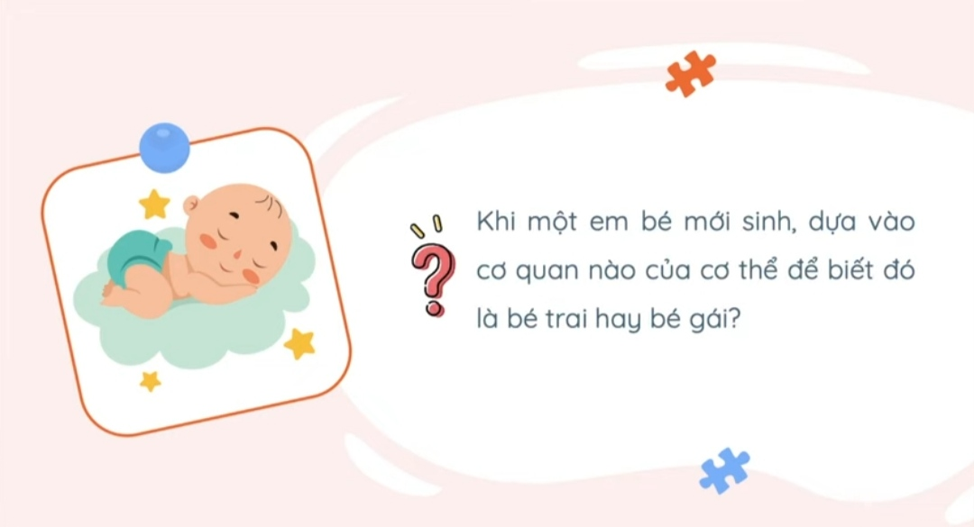

Slide 4
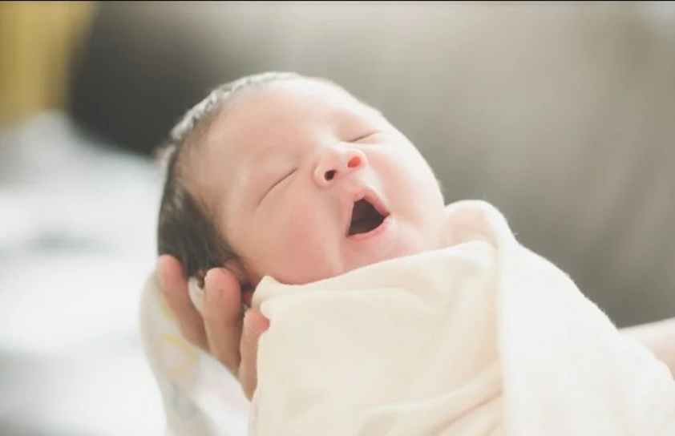
A. Cơ quan sinh dục
A. Cơ quan sinh dục
B. Cơ quan vận động
C. Cơ quan bài tiết
D. Cơ quan hô hấp

Slide 5
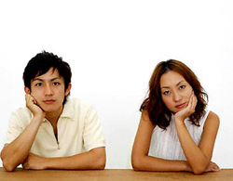

Kết luận
Ngoài những điểm chung, thì giữa nam và nữ có sự khác biệt cơ bản về cấu tạo và chức năng của cơ quan sinh dục.
Khi còn nhỏ, bạn trai và bạn gái chưa có sự khác biệt rõ rệt về ngoại hình ngoài, cấu tạo cơ quan sinh dục.
Đến 1 độ tuổi nhất định cơ quan sinh dục mới phát triển khiến nam và nữ có sự khác biệt về mặt sinh học.

Slide 6
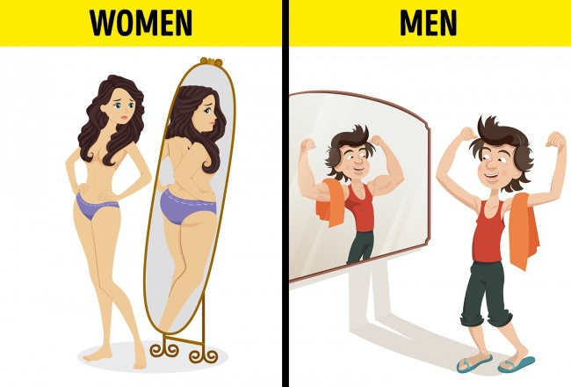
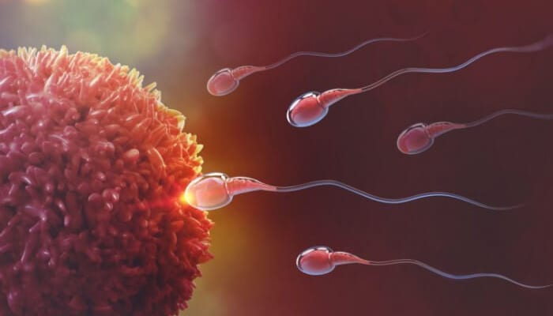
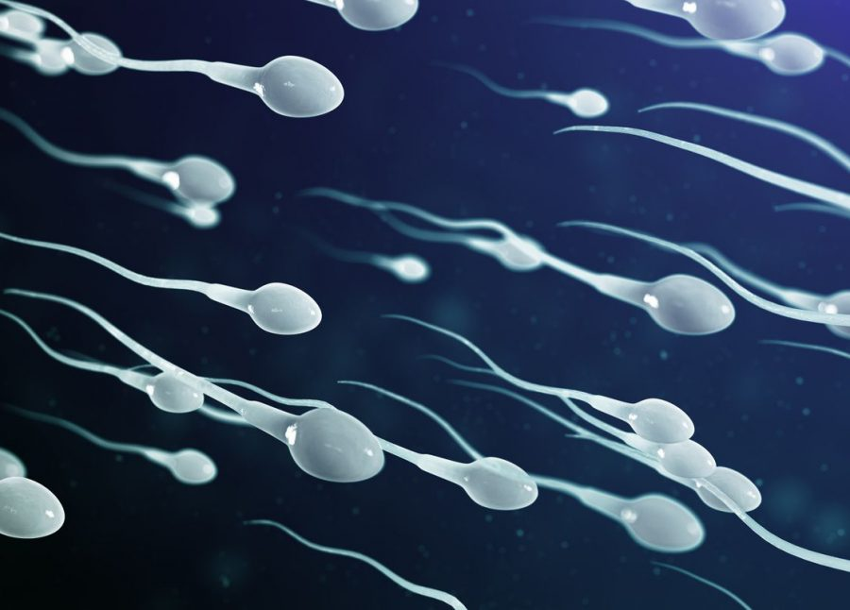
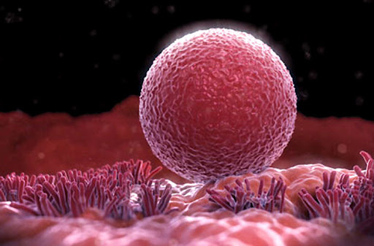
Nữ có kinh nguyệt, cơ quan sinh dục nữ tạo ra trứng
VÍ DỤ
Nam thường có râu, cơ quan sinh dục nam tạo ra tinh trùng
Nếu trứng gặp tinh trùng thì người nữ có khả năng có thai và sinh con

Slide 7
Điểm khác nhau về mặt sinh học giữa nam và nữ

Slide 8

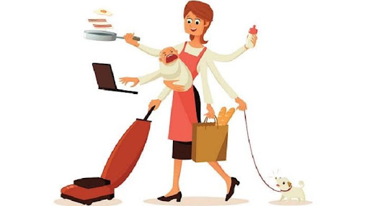
3. Vai trò của nữ

Slide 9
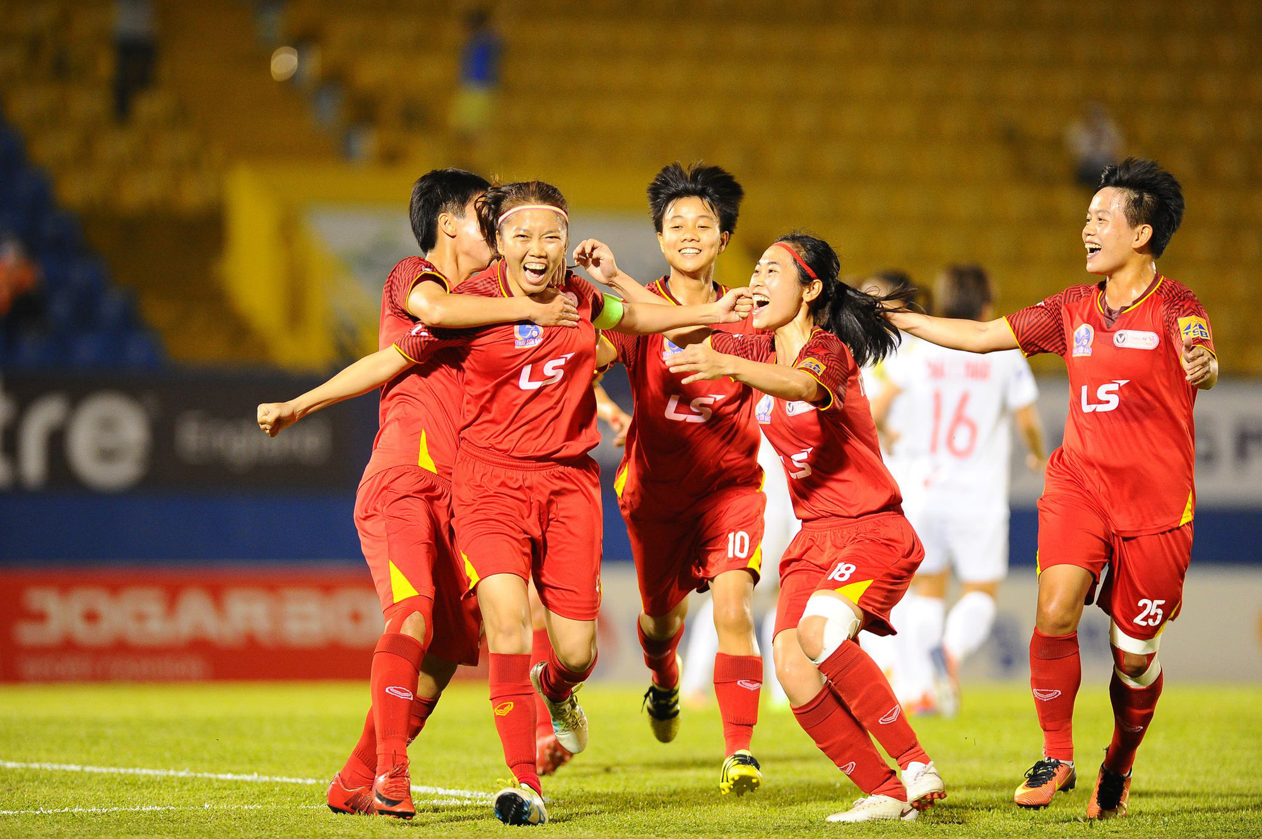

Bức ảnh chụp gì và gợi cho em suy nghĩ gì?
➔ Ảnh chụp các cầu thủ nữ đang đá bóng. Điều đó cho thấy đá bóng là môn thể thao mà cả nam và nữ đều chơi được chứ không dành riêng cho nam như mọi người vẫn nghĩ.

Slide 10
Em hãy nêu một số ví dụ về vai trò của nữ trong lớp, trong trường, địa phương hay bất kì đâu mà em biết?
Phụ nữ có vai trò rất quan trọng trong xã hội. Phụ nữ làm được tất cả mọi việc mà nam giới làm, đáp ứng được nhu cầu lao động trong xã hội.
Em có nhận xét gì về vai trò của nữ?

Slide 11
Kết luận
Trong gia đình, ngoài xã hội phụ nữ có vai trò quan trọng không kém nam giới. Vai trò của nam và nữ không cố định mà có thể thay đổi. Trong gia đình, phụ nữ làm công việc nội trợ, kiếm tiền, cùng nuôi dạy con cái. Ngày càng nhiều phụ nữ tham gia vào các công tác xã hội, giữ các chức vụ quan trọng trong bộ máy lãnh đạo, quản lí các ngành, các cấp. Ở mọi lĩnh vực phụ nữ vẫn có thể đạt đến đỉnh cao của con đường vinh quang.

Slide 12
Lĩnh vực chính trị:
- NGUYỄN THỊ KIM NGÂN - Ủy viên bộ Chính trị đảng Cộng sản Việt Nam; Chủ tịch Quốc hội Việt Nam
- TÒNG THỊ PHÓNG - Ủy viên bộ Chính trị đảng Cộng sản Việt Nam; Phó Chủ tịch Quốc hội Việt Nam
- TRƯƠNG THỊ MAI - Ủy viên bộ Chính trị đảng Cộng sản Việt Nam; Bí thư trung ương đảng Cộng sản Việt Nam; Trưởng ban dân vận trung ương
- ĐẶNG THỊ NGỌC THỊNH - Ủy viên trung ương đảng Cộng sản Việt Nam; Phó Chủ tịch nước
- NGUYỄN THỊ KIM TIẾN - Bộ trưởng bộ Y tế
- NGUYỄN THỊ THU HÀ - Ủy viên trung ương đảng Cộng sản Việt Nam; Chủ tịch hội Liên hiệp Phụ nữ Việt Nam
- NGUYỄN THỊ HỒNG - Phó Thống đốc Ngân hàng Nhà nước Việt Nam
- NGUYỄN PHƯƠNG NGA - Đại sứ Việt Nam tại Liên Hiệp Quốc

Slide 13
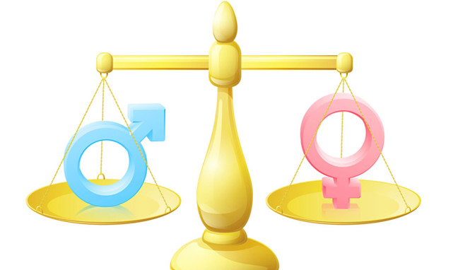
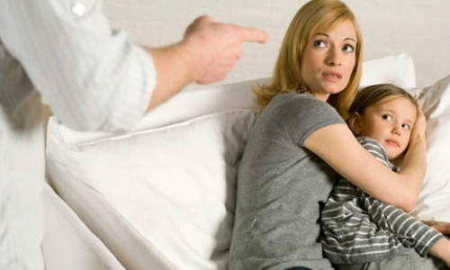
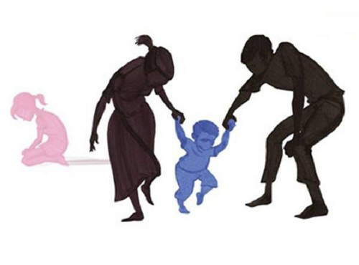
4. Bày tỏ quan điểm về một số quan niệm xã hội về nam và nữ

Slide 14

1. Theo em công việc nội trợ chăm sóc con cái là của phụ nữ còn đàn ông phải kiếm tiền nuôi cả gia đình có đúng không? Vì sao?
Sai. Bởi vì phụ nữ hằng ngày cũng phải đi làm để xây dựng gia đình nên nam giới hãy chia sẻ với nữ giới những công việc đó. Tương tự, việc kiếm tiền là trách nhiệm của mọi thành viên trong gia đình. Vì vậy, cần chia sẻ với nhau để giảm bớt gánh nặng cho cả hai.

Slide 15
2. Quan điểm “Đàn ông là trụ cột trong gia đình, tất cả mọi chuyện đều phải nghe theo đàn ông” là đúng hay sai? Vì sao?
Sai. Bởi vì mọi việc trong gia đình cần bàn bạc, thống nhất giữa vợ chồng, giữa cha mẹ và con cái với nhau.

Slide 16
5. Liên hệ thực tế
Xung quanh các em có trường hợp phân biệt đối xử giữa nam và nữ hay không? Đó là trường hợp như thế nào?

Slide 17
Kết luận
Ngày xưa, có những quan niệm sai lầm về nam và nữ trong xã hội như: con gái không được đi học, tham gia thi cử, ra trận, ăn cơm không được ngồi mâm trên. Những quan niệm đó đã dần được xóa bỏ. Nhưng ngày nay cũng vẫn còn một số quan niệm xã hội chưa phù hợp: trong gia đình phải có con trai, con gái không nên học nhiều. Quan niệm này vẫn còn ở một số vùng nông thôn, vùng sâu vùng xa. Chúng tại ra những hạn chế nhất định đối với cả nam và nữ. Các em có thể góp phần tạo nên sự thay đổi quan niệm này bằng cách bày tỏ quan điểm của mình và đối xử công bằng không phân biệt là bạn nam hay bạn nữ.

Slide 18
Củng cố, dặn dò
Em hãy nêu một hành động thực tế của bản thân thể hiện sự bình đẳng nam nữ?
Xem lại nội dung bài học hôm nay.
Xem trước nội dung bài 4 “Cơ thể chúng ta được hình thành như thế nào?”

